Slide 1
수요 및 공급 측면을 고려한
용인시 전기차 완속 충전소 후보지 선정
팀명: 일렉트릭쇼크
팀장: 강지훈
팀원: 김민규A, 김민규B, 김호균, 박지민

Slide 2
Table of Contents
01 분석 배경
04 후보 행정동 선정
용인시의 인구증가와 만성적 주차난
다양한 군집화 기법
2030년 자동차 대전환
Hard-voting을 통한 후보 행정동 선정
02 데이터 설명
05 최종 후보지 선정
제공 데이터
P-median 모델을 활용한 최종 후보지 선정
외부 데이터
06 분석 시사점
03 요인설정
수요 측면
공급 측면
07 참고 문헌
복합 측면

Slide 3
01. 분석 배경

Slide 4
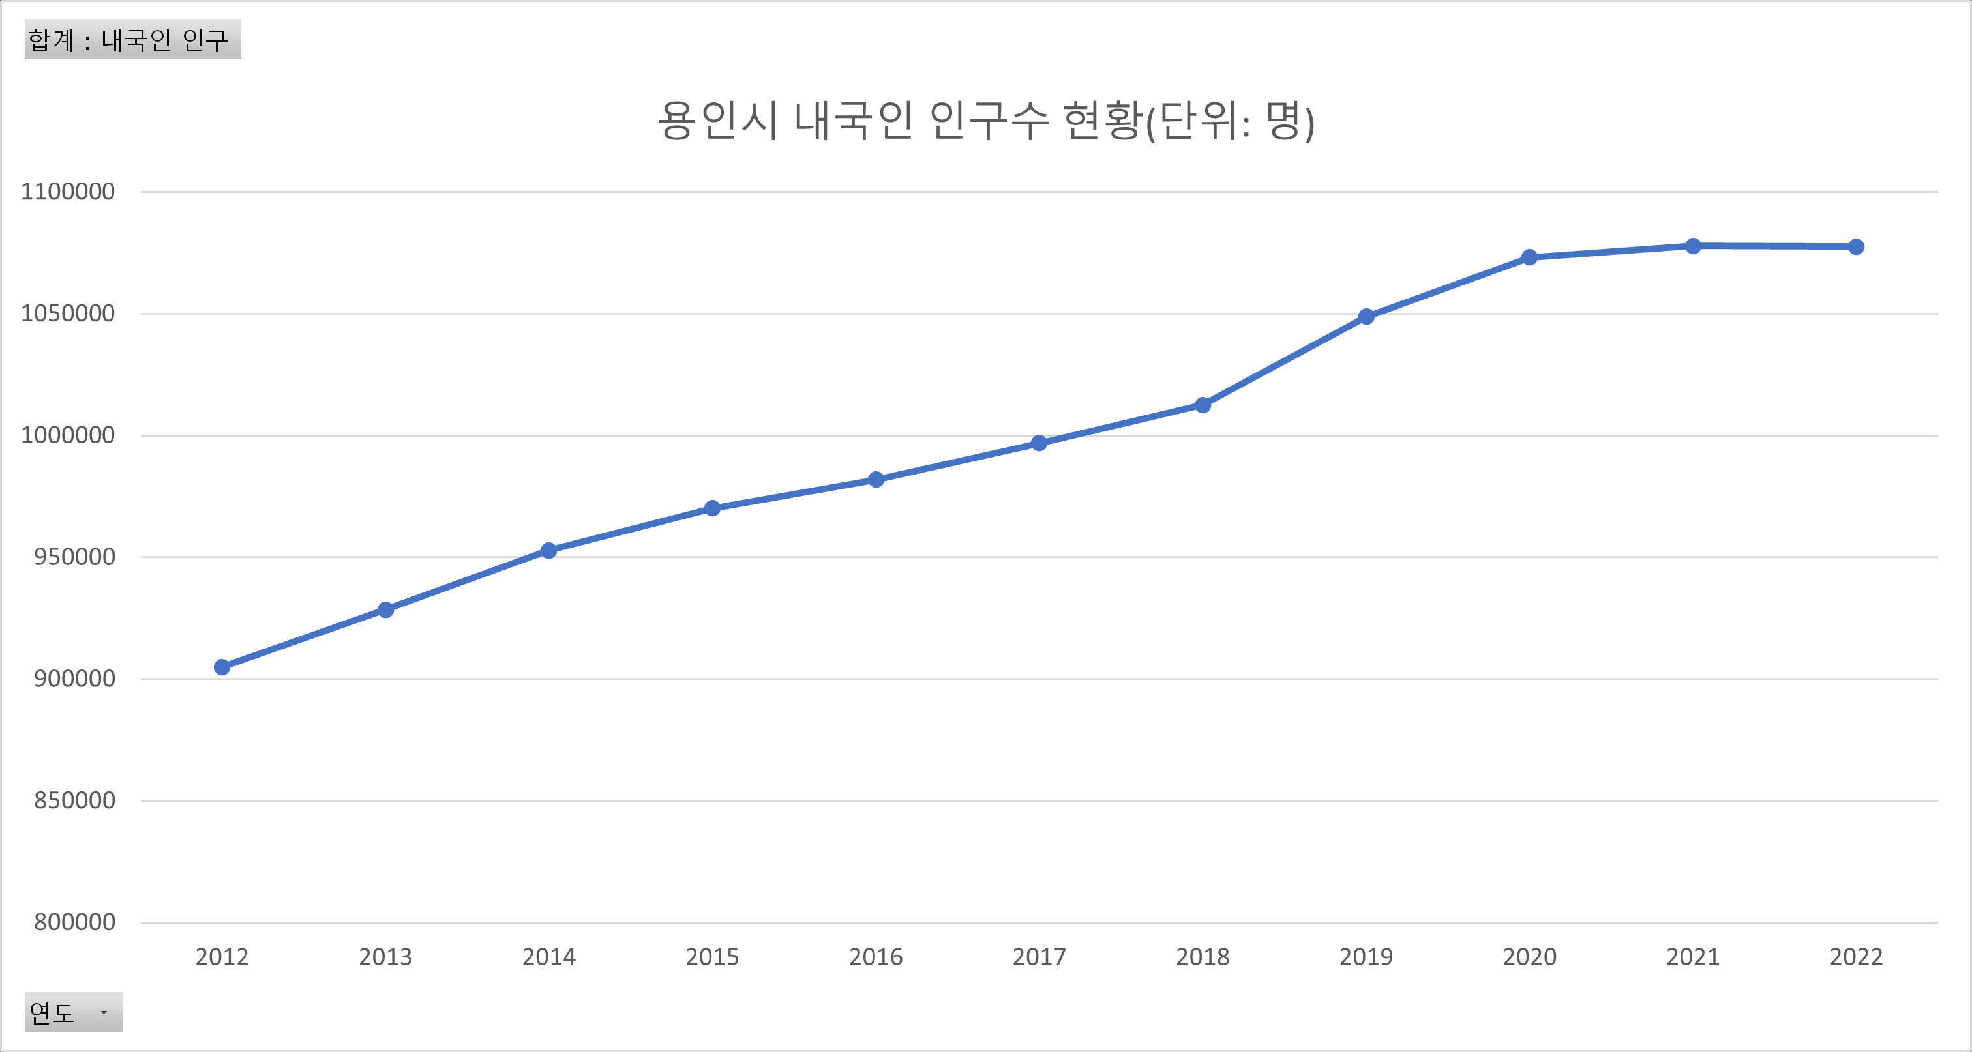
01 분석 배경
Figure1. 용인시 인구 추이
2022년 8월 기준 용인시는 경기도 내에서 수원시 다음으로 두번째로 인구가 많음
용인시 인구수는 내국인 기준 2012년 904,915명에서 2022년 1,077,609명으로 지속적으로 증가
용인시 인구는 2037년까지 지속적으로 증가할 것으로 예상됨
Notes:
여기서는 내국인 + 외국인 등록수이고 뒷 슬라이드에는 내국인만을 기준으로 되어있는데 이 기준을 통일해야할듯

Slide 5


01 분석 배경
용인시 인구 증가와 만성적 주차난
내국인 기준 현재(2022년 6월) 인구는 1,077,609 명
용인시 인구는 2037년까지 꾸준히 증가할 것으로 예상
인구 증가는 도시 문제를 발생시킴
용인시는 사유지 및 국공유지를 활용해 주차 공간 확보하는 등 노력을 하지만 여전히 주차난은 만성적
주차 수요에 비해 공간 부족 문제 존재
인근 갓길 주차가 늘어 정체와 교통사고 위험 발생
본 분석의 대상은 전기차 완속 충전소로,
긴 충전 시간이라는 특성이 있어 주차장이 하는 역할을 전기차를 대상으로 수행
따라서, 분석에 있어 용인시의 주차공간 부족문제를 고려할 필요성이 있음

Slide 6
01 분석 배경
2030년 자동차 대전환
벤츠
현대자동차
2030년부터 전 차종을 전기차로 출시한다는 목표
2045년까지 100% 재생에너지로 전환 및 추진하는 로드맵 구축
제네시스 GV80 출고 기간은 30개월 정도로 전기차에 대한 관심과 수요 증가
볼보
정부 및 지자체
2030년까지 생산하는 모든 차종을 전기차로 전환하는 계획
전기차 공급 및 지원
용인시는 전기차 신차 구매보조금을 매년 지급

Slide 7
01 분석 배경
용인시 전기차 충전소 최적 입지 선정 배경
01
자동차 업계 및 정부를 주체로 하는 전기차 전환 정책에 따라 향후 지속적인 전기차 수요 증가 예상
전기차 수요 증가
02
용인시 주차대수의 부족함, 정부의 지속적인 전기차 공급 지원 정책에 따른 수요를 충당할 충전소 필요
전기차 충전소 공급 확대
필요성 증대
용인시의 경우 인구의 지속적인 증가로 인해 기존 내연기관 차량을 주차할 공간조차 부족,
이에 더해 전기차 전환까지 단기간에 이루어짐에 따라 차량 수요의 급격한 증가 불가피
용인시 전기차 충전소 최적 입지 선정 필요

Slide 8
02. 데이터 설명

Slide 9
02 데이터 설명
제공 데이터: 앱 실행횟수 데이터
base_dt | dow | ccw_cd | ccw_nm | adng_cd | adng_nm | cell_id | cell_xcrd | cell_ycrd | gender | age | app_web | time _zone | count _cust
20220605 | 7 | 4146 | 용인시 | 41463572 | 동백1동 | 86135034 | 127.15225 | 37.2863 | MALE | 6 | EV라운지 | 5 | 3.522
20220625 | 6 | 4146 | 용인시 | 41465580 | 상현2동 | 84375196 | 127.09008 | 37.309536 | MALE | 8 | 파워큐브차저 | 2 | 4.231

Slide 10
02 데이터 설명
외부 데이터 1: 용인시 아파트 정보 목록 데이터
(https://www.yongin.go.kr/user/web/aptinfo/BD_selectAptInfoList.do)
용인 통계 제공
구 | 동 | 구분 | 단지명 | 세대수 | 사용검사일 | 도로명주소
수지구 | 죽전동 | 임대 | 용인 죽전 경기행복주택 | 85 | 20220826 | 수지구
수지구 | 신봉동 | 분양 | 수지스카이뷰푸르지오 | 363 | 20220628 | 수지구 신봉3로7번길 31
수지구 | 신봉동 | 분양 | 힐스테이트 광교산 | 789 | 20220429 | 신봉동 신봉도시개발구역 7블럭
수지구 | 동천동 | 분양 | 한화 포레나 수지동천 | 293 | 20220221 | 수지구 동천동 349-10번지 일원
용인시 행정구역별 아파트 주소 및 세대 수 현황
행정구역별 아파트 분포도 파악

Slide 11
02 데이터 설명
외부 데이터 2: 용인시 읍면동 별 사업체, 종사자 수 데이터
(https://kosis.kr/statHtml/statHtml.do?orgId=629&tblId=DT_DBB0020&vw_cd=&list_id=&seqNo=&lang_mode=ko&language=kor&obj_var_id=&itm_id=&conn_path=)
KOSIS 국가통계 제공
용인시 | 처인구 | 포곡읍 | 모현읍 | 이동읍 | 남사읍 | 원삼면 | 백암면 | 양지면 | 중앙동 | 역삼동 | 유림동 | 동부동
408,924 | 141,678 | 15,053 | 17,859 | 15,764 | 16,715 | 6,926 | 8,526 | 13,509 | 16,050 | 14,099 | 8,912 | 8,265
2019년 용인시 행정구역별 사업체별 종사자 수 현황
용인시 근로자 파악 및 용인시 전기차 교통량 파악에 활용

Slide 12
02 데이터 설명
외부 데이터 3: 용인시 인구 데이터
(http://www.yongin.go.kr/user/bbs/BD_selectBbs.do?q_clCode=1&q_currPage=1&q_pagingEndNum=10&q_pagingStartNum=1&q_searchVal=&q_category=&q_bbscttSn=20220727145136177&q_bbsCode=1030&q_sortName=&q_sortOrder=&q_searchKeyTy=sj___1002&q_pagePerPage=10&q_menu=&q_rowPerPage=10&q_lwprtClCode=&)
용인 통계 제공
연령별 | 20대 | 30대 | 40대 | 50대 | 60대 | 합계
포 곡 읍 | 4790 | 3919 | 5956 | 5966 | 3928 | 24559
모 현 읍 | 3481 | 3072 | 4519 | 4761 | 3820 | 19653
2022년 용인시 인구 현황
용인시 경제 인구(20대 ~ 60대) 파악 및 구매력지수(BPI 지수)에 활용

Slide 13
02 데이터 설명
외부 데이터 4: 용인시 전기차 보유대수
(https://data.gg.go.kr/portal/data/service/selectServicePage.do?infId=121LUVAB443NL4V39LRL32095792&infSeq=1)
경기 데이터 드림 제공
등록연도 | 시군구명 | 연료별 | 용도별 | 승용차수 | 승합차수 | 화물차수 | 특수차수
2021 | 용인시 처인구 | 전기 | 비사업용 | 673 | 8 | 164 | 0
2021 | 용인시 처인구 | 전기 | 사업용 | 5 | 11 | 79 | 0
2019 ~ 2021년까지 용인시 구별 전기차 보유현황
전기차 보유 대수를 활용하여 전기차 교통량 측정

Slide 14
02 데이터 설명
외부 데이터 5: 전국 전기 충전소 리스트
(https://www.ev.or.kr/evmonitor#)
EV 무공해차 통합 누리집 제공
외부 데이터 6: 용인시 주차장 정보
(https://www.yongin.go.kr/pdata/web/parkinglot/selectParkingLotList.do;jsessionid=Ji9kVZ9RlrnUwZj1W5XxjUSXaEgRyRQJH0lPZiL1rktTVstupQeMOvKiohplBXaa.yonginwas2_servlet_pdata)
용인시 공공데이터 포털 제공
외부 데이터 7: 용인시 대규모 점포 현황
(https://www.data.go.kr/data/15003157/fileData.do)
경기 데이터 드림 제공
외부 데이터 8: 용인시 영화관, 주유소, 대학교 주소
- 카카오 맵 API로 획득
(https://map.kakao.com/?urlX=523954.0&urlY=1084098.0)
카카오 맵 API 추출

Slide 15
03. 요인 설정

Slide 16
02 분석 요인 설정
요인 설정
- 세종시, 서울시, 광주시 등에서 진행했던 기존 전기차 최적화 선행 연구 및 보고서 참고
- 수익의 관점에서 충전소에 대한 수요와 공급 두가지 측면으로 나누어 접근
수요
공급

Slide 17
03 분석 요인 설정 – 수요적 요인
01
수요 측면 요인
전기차 보유대수
- 행정동 별 전기차 보유대수 = 구별 전기차 보유대수 * (각 행정동 별 인구비율)
- 연료 별 용도별 자동차 등록 현황 -> 구별 전기차 보유 대수 추출
- 구별 전기차 보유 대수 * 각 행정도별 인구 비율 => 행정동 별 전기차 보유 대수 도출
- 전기차 보유 대수 현황을 비교하여 수요로 파악
앱 실행 횟수
- 주체 측에서 제공한 거주자 및 활동자 기준 전기차 앱 실행횟수 현황
- 앱 실행 횟수를 데이터에서 추출하여 행정동 단위의 잠재적인 수요로 파악

Slide 18
03 분석 요인 설정 – 수요적 요인
01
수요 측면 요인
용인시 행정동 별 인구
- 용인시 인구를 연령별 세대 현황(6월말 기준)
- 경제 인구(20대 ~ 60대)를 기준으로 추출 후 수요로 파악
용인시 사업체 종사자 수
- 용인시 행정구역 별 사업체 종사자 수를 추출
- 종사자 수 비교를 통한 수요 파악

Slide 19
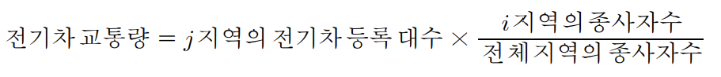
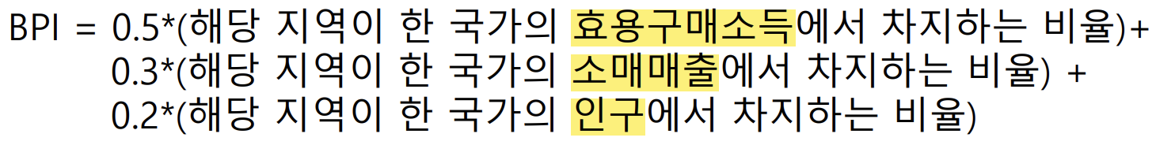
03 분석 요인 설정 – 수요적 요인
01
수요 측면 요인
전기차 교통량
- j지역의 전기차 등록 대수 * ( j지역의 종사자 수 / 용인지역의 종사자 수)로 계산
- 용인시 산업 중분류, 종사자 규모 및 읍면동 별 사업체 수 데이터 활용
- 전기차의 교통량을 수요 측면으로 파악
구매력 지수(BPI)
- 구매력 지수 = 0.5 * 해당 행정동이 용인시의 전기차 보유대수에서 차지하는 비율 + 0.3 * 행정동 별 전기차 앱 실행 횟수 + 0.2 * 행정동 별 인구
- 기존 데이터를 활용하여 파생 변수 생성
*논문: Road Balancing을 고려한 전기충전소 입지선정에 관한 연구 (인하대, 2017, 권오성 석사과정)

Slide 20
03 분석 요인 설정 – 공급적 요인
02
공급 측면 요인
용인시 주차장 현황
- 용인시 노상, 노외, 부설 공영주차장 현황
- 완속 충전기를 설치를 위한 공급 요소로 파악
기존 충전소 현황
- 용인시 내 급속, 완속 전기차 충전소 현황
- 용인시 기존 전기차 충전소 입지 현황 분석을 통해 공급의 측면으로 파악

Slide 21
03 분석 요인 설정 – 공급적 요인
02
공급 측면 요인
건물 현황
- 전기차 충전소 입지로서 공급측면으로 건물 고려
- 주차 가능 대수 기준으로 가중치를 두기 위해 다음과 같이 구분함
- 건물 요인1, 2는 『광주시 전기차 충전소 입지선정 빅데이터 분석 결과 보고서』를 착안하여 적용함
건물 요인 1 | 건물 요인 2
대학교, 주유소 | 대형점포(쇼핑센터, 대형마트, 아울렛, 백화점), 영화관

Slide 22
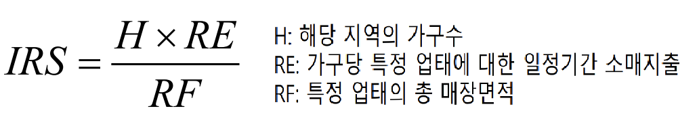
03 분석 요인 설정 – 공급적 요인
03
복합(수요, 공급) 측면 요인
포화 지수
- 수요, 공급 대비 충전소 개수(포화도) -> 구매력 지수/행정동 별 기존 충전소 개수
- 소매 포화지수(IRS)에서 착안한 파생변수
- 소매 포화지수(IRS) => 신규점포에 대한 시장 잠재력을 측정할 때 사용
- IRS값이 클수록 수요가 공급에 비해 크다는 것을 의미(수요에 비해 전기차 충전소 개수가 적다는 의미) -> 잠재적으로 고객을 흡인할 기회가 많으므로 그 지역 신규 점포를 내기에 매력적

Slide 23
후보 행정동 선정

Slide 24

03 후보 행정동 설정 – 다양한 군집화 기법: 최종 선택 기법
신규 후보지 선정을 위한 요인을 설정한 후 요인들을 통해 신규 입지 선정에 있어 각 요인들이 미치는 영향력을 반영하고자 요인별 가중치 벡터를 추가적으로 구성한다. 각 요인들의 정보가 담긴 행렬과 요인별 가중치 곱을 통해 용인시 행정동 구역을 기준으로 1차적인 후보지역군을 특정 군집화(Clustering) 방법론을 활용하고자 한다.
※ Silhouette Coefficient가 클수록, Davies Bouldin Index가 작을수록 좋음
 | K-means | Agglomerative Clustering | Affinity Propagation | Mean Shift | Gaussian Mixture | Birch
군집 개수 결정 방법론 | Elbow point Method (WSS) | Silhouette Coefficient가 높은 군집 개수(군집화 기법: 파라미터 튜닝)
k | 6 | 6 | 5 | n_samples=13 | n_components =12 | 13
주요 사용 파라미터 | n_clusters | n_clusters | 파라미터 없음 | Bandwidth quantile=0.2 | n_clusters | n_clusters threshold 0.5, branching_factor 50
Silhouette Coefficient | 0.5658 | 0.5618 | 0.5589 | 0.6109 | 0.6159 | 0.6109
Davies Bouldin Index | 0.4429 | 0.4536 | 0.4531 | 0.3456 | 0.3822 | 0.3456
Target Cluster | Weighted Value가 높은 Cluster 상위 3개

Slide 25
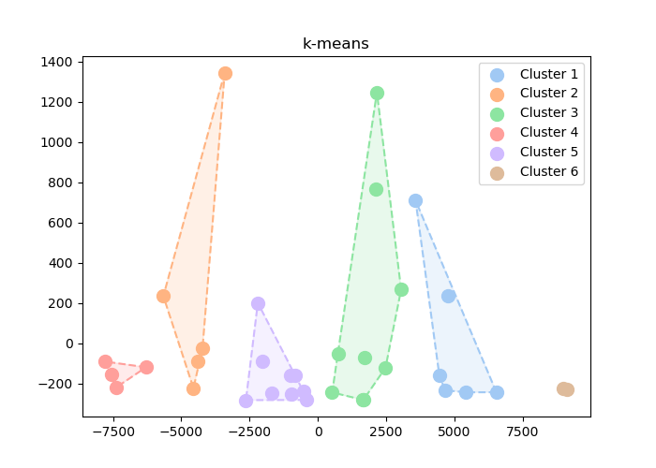
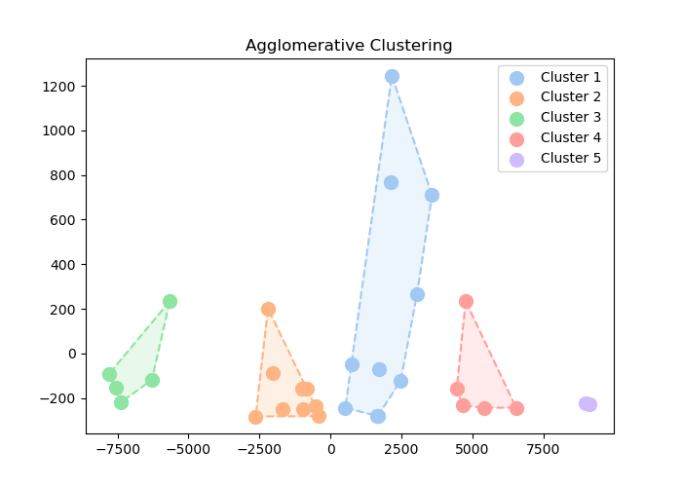
03 후보 행정동 설정 – 다양한 군집화 기법: 클러스터링 시각화
전기차 충전소 후보 행정동 클러스터링 시각화(PCA 활용)

Slide 26
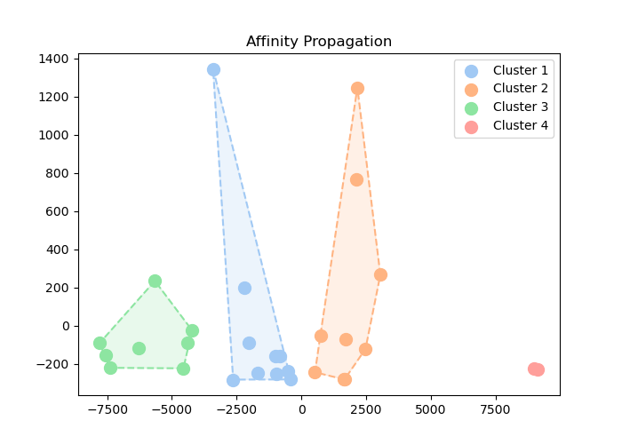
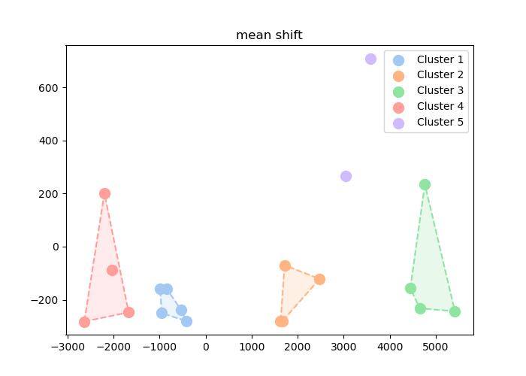
03 후보 행정동 설정 – 다양한 군집화 기법: 클러스터링 시각화
전기차 충전소 후보 행정동 클러스터링 시각화(PCA 활용)

Slide 27
03 후보 행정동 설정 – 다양한 군집화 기법: 탈락한 기법
탈락한 군집화 기법
※ Silhouette Coefficient가 클수록, Davies Bouldin Index가 작을수록 좋음
 | MiniBatch KMeans | DBSCAN | OPTICS | Spectral Clustering
탈락 이유 | Kmeans와 유사한 알고리즘(중복) | 낮은 Silhouette Coefficient Score
주요 사용 파라미터 | n_cluster, batch_size | eps, min_samples | min_samples | n_clusters
Silhouette Coefficient | 0.5914 | 0.3780 | 0.3520 | -0.2705
Davies Bouldin Index | 0.3922 | 1.3071 | 2.6415 | 7.4752

Slide 28
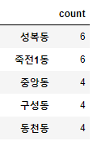
03 후보 행정동 설정 – Hard Voting을 통한 후보 행정동 설정
Hard Voting 결과
총 6개의 클러스터링 기법을 통해 각 cluster별로 Weighted_value를 계산
Weighted_value가 높은 상위 3개의 군집들에 속한 행정동을 가지고
hard-voting 진행하여 최종적으로 성복동과 죽전1동이 선정됨.

Slide 29
5. 최종 후보지 선정

Slide 30
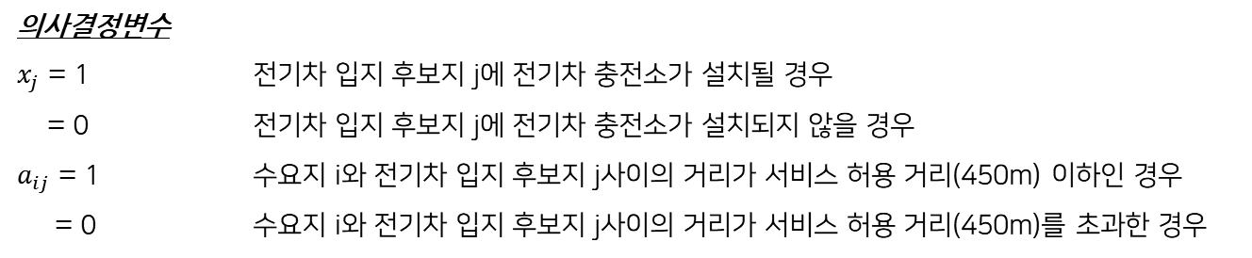
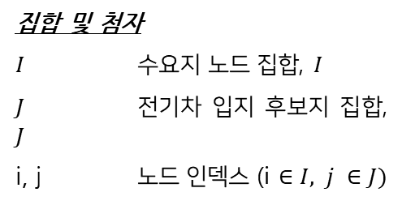
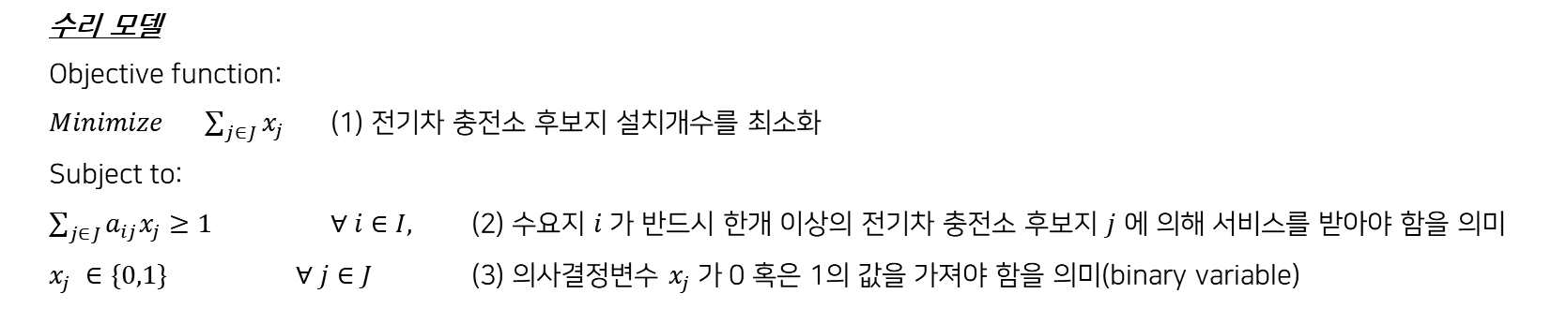
04 최종 후보지 선정 – Set covering을 이용한 입지 후보지 개수 결정
Set-covering 모형이란
Toregas(1971)가 제시한 모델로, 수요지와 공급 입지 간에 최대 허용 거리를 미리 설정해 놓고, 그 조건을 만족시키는 범위 내에서 설치할 전기차 충전소 후보지의 개수를 최소로 하는 것을 목적으로 활용, 따라서 모든 전기차 충전소 시설 이용고객이 최대 허용거리 이내에서 서비스를 받도록 하므로 수요자의 입지 접근성을 고려한 최적의 입지 개수를 선정할 수 있음. 그리고 p-median 기법에 필요한 p라는 입지 후보지 개수 결정에 활용하였고 그 결과 (죽전1동: 4개, 성복동: 5개)로 나타남
집합 및 첨자
$I$ 수요지 노드 집합, $I$
$J$ 전기차 입지 후보지 집합, $J$
i, j 노드 인덱스 (i $∈I, j ∈J)$
의사결정변수
$x_{j}$ = 1 전기차 입지 후보지 j에 전기차 충전소가 설치될 경우
= 0 전기차 입지 후보지 j에 전기차 충전소가 설치되지 않을 경우
$a_{ij}$ = 1 수요지 i와 전기차 입지 후보지 j사이의 거리가 서비스 허용 거리(450m) 이하인 경우
= 0 수요지 i와 전기차 입지 후보지 j사이의 거리가 서비스 허용 거리(450m)를 초과한 경우
수리 모델
Objective function:
$Minimize \sum_{j∈J}{x_{j}}$ (1) 전기차 충전소 후보지 설치개수를 최소화
Subject to:
$\sum_{j∈J}{a_{ij}x_{j}}≥1$ $∀ i∈I,$ (2) 수요지 $i$ 가 반드시 한개 이상의 전기차 충전소 후보지 $j$ 에 의해 서비스를 받아야 함을 의미
$x_{j} ∈\{0,1\} ∀ j∈J$ (3) 의사결정변수 $x_{j}$가 0 혹은 1의 값을 가져야 함을 의미(binary variable)

Slide 31
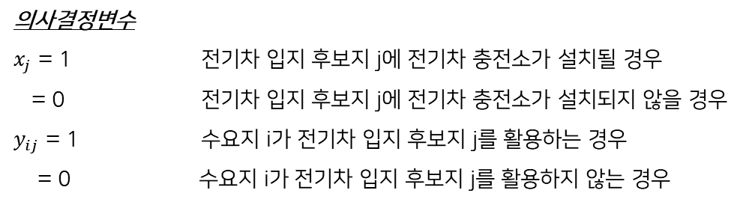
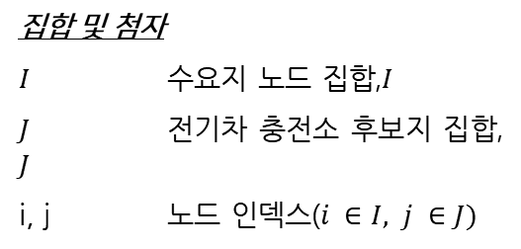
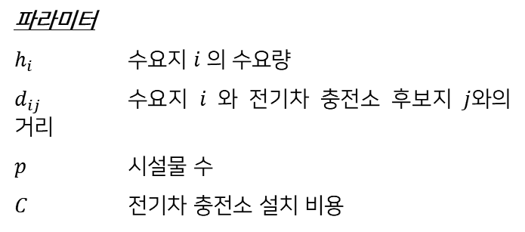
04 최종 후보지 선정 – P-median 모델을 활용하여 최종 후보지 선정
P-median 모형이란
p-median 문제는 각 후보입지에 설치될 공급 시설들과 수요지들 간 제품을 수송하는 과정에서 소요되는 단위당 수송비나 수송거리가 주어져 있다고 가정할 때, 최소의 수송비용으로 모든 소비자들의 수요를 충족시킬 수 있는 P개 이하의 시설을 설치할 때의 최적 입지를 결정하는 문제임. 이는 현 전기차 충전소 후보지 입지 최적화 상황에 대입해 볼 때 전기차 충전소 소비자들이 누구나 접근이 용이하고 편리한 곳에 해당하는 충전소를 이용할 수 있도록 서비스 만족도를 최대화하는 것으로 볼 수 있음. 그래서 목적함수의 경우 접근성 측면에서 소비자들의 총 통행거리를 비용으로 고려하여 최소화하도록 설정하였다. 여기서 P값은 set-covering 모형에서 산출된 값을 적용하며 P-median모형을 통하여 용인시의 전기차 충전소 후보지를 최종적으로 선정
집합 및 첨자
$I$ 수요지 노드 집합,$I$
$J$ 전기차 충전소 후보지 집합, $J$
i, j 노드 인덱스($i ∈I, j ∈J)$
의사결정변수
$x_{j}$ = 1 전기차 입지 후보지 j에 전기차 충전소가 설치될 경우
= 0 전기차 입지 후보지 j에 전기차 충전소가 설치되지 않을 경우
$y_{ij}$ = 1 수요지 i가 전기차 입지 후보지 j를 활용하는 경우
= 0 수요지 i가 전기차 입지 후보지 j를 활용하지 않는 경우
파라미터
$h_{i}$ 수요지 $i$ 의 수요량
$d_{ij}$ 수요지 $i$ 와 전기차 충전소 후보지 $j$와의 거리
$p$ 시설물 수
$C$ 전기차 충전소 설치 비용

Slide 32
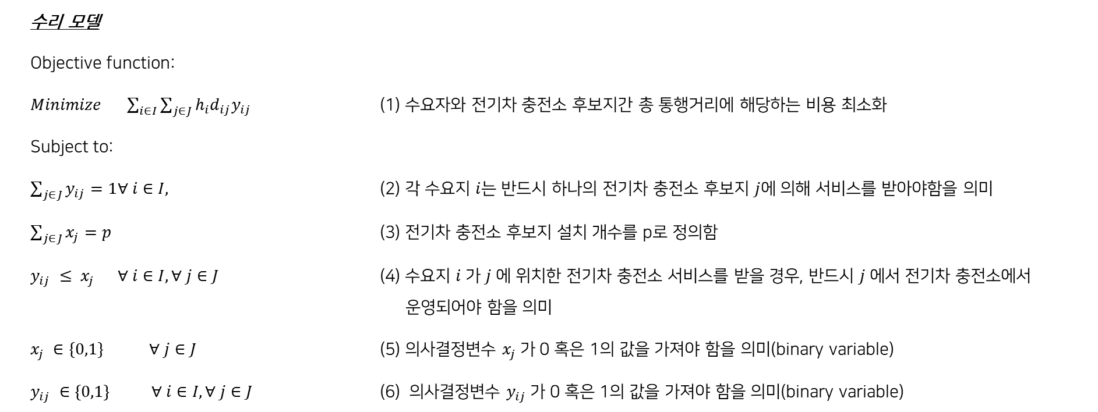
04 최종 후보지 선정 – P-median 모델을 활용하여 최종 후보지 선정
P-median 모형의 수리 모델
수리 모델
Objective function:
$Minimize \sum_{i∈I}{\sum_{j∈J}{h_{i}d_{ij}y_{ij}}}$ (1) 수요자와 전기차 충전소 후보지간 총 통행거리에 해당하는 비용 최소화
Subject to:
$\sum_{j∈J}{y_{ij}}=1$ $∀ i∈I,$ (2) 각 수요지 $i$는 반드시 하나의 전기차 충전소 후보지 $j$에 의해 서비스를 받아야함을 의미
$\sum_{j∈J}{x_{j}}=p$ (3) 전기차 충전소 후보지 설치 개수를 p로 정의함
$y_{ij} ≤ x_{j}$ $∀ i∈I, ∀ j∈J$ (4) 수요지 $i$ 가 $j$ 에 위치한 전기차 충전소 서비스를 받을 경우, 반드시 $j$ 에서 전기차 충전소에서 운영되어야 함을 의미
$x_{j} ∈\{0,1\} ∀ j∈J$ (5) 의사결정변수 $x_{j}$가 0 혹은 1의 값을 가져야 함을 의미(binary variable)
$y_{ij} ∈\left\{0,1\right\} ∀ i∈I, ∀ j∈J$ (6) 의사결정변수 $y_{ij}$가 0 혹은 1의 값을 가져야 함을 의미(binary variable)

Slide 33
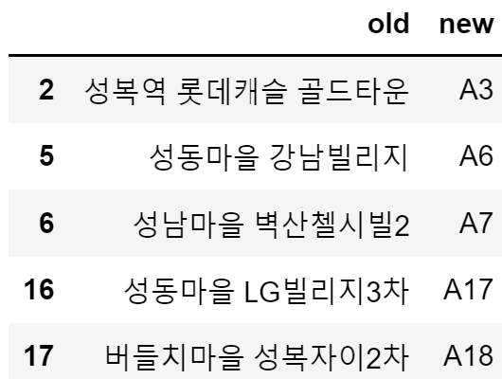
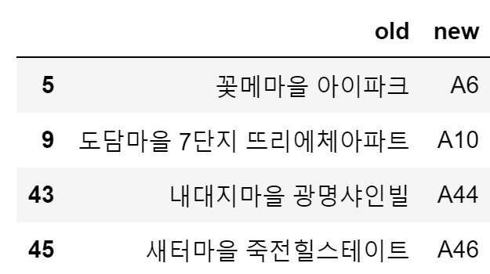
04 최종 후보지 선정 – P-median 모델을 활용하여 최종 후보지 선정
Set covering 및 P-median 모형의 시각화 결과
성복동(P=5)
죽전1동(P=4)
주차 대수가 많고, 퇴근 직후 야간시간 대 수요가 완속 충전소 서비스 허용 거리 내에 다수 분포
→ 주거지 중심 후보지 선정

Slide 34
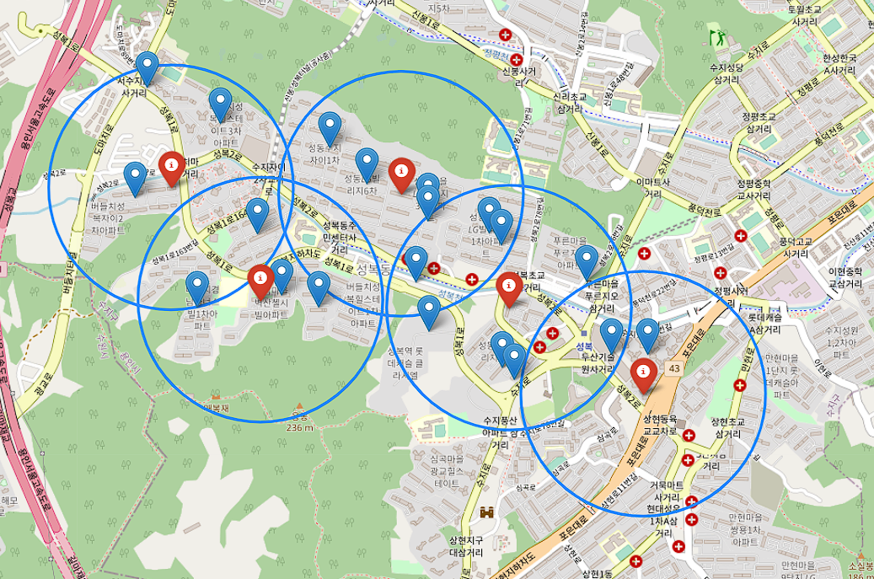
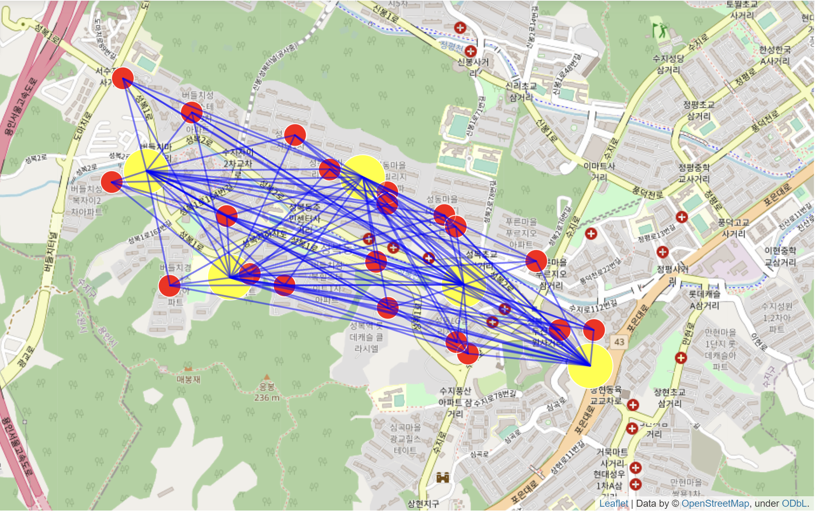
04 최종 후보지 선정 – P-median 모델을 활용하여 최종 후보지 선정
Set covering 및 P-median 모형의 시각화 결과
성복동
Set covering 시각화
P-median 시각화

Slide 35
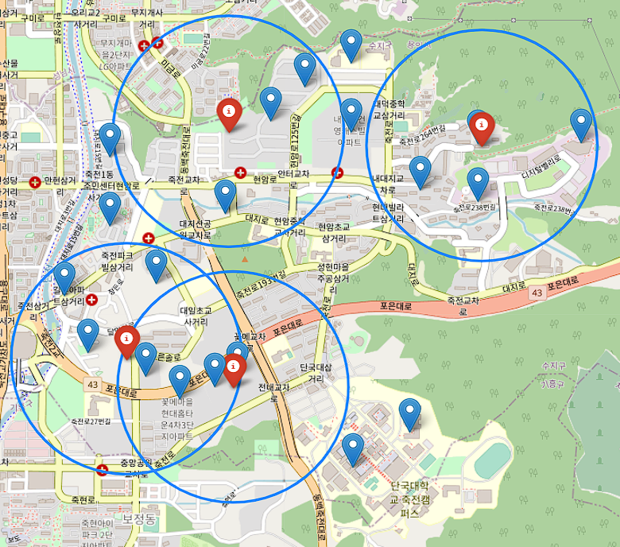
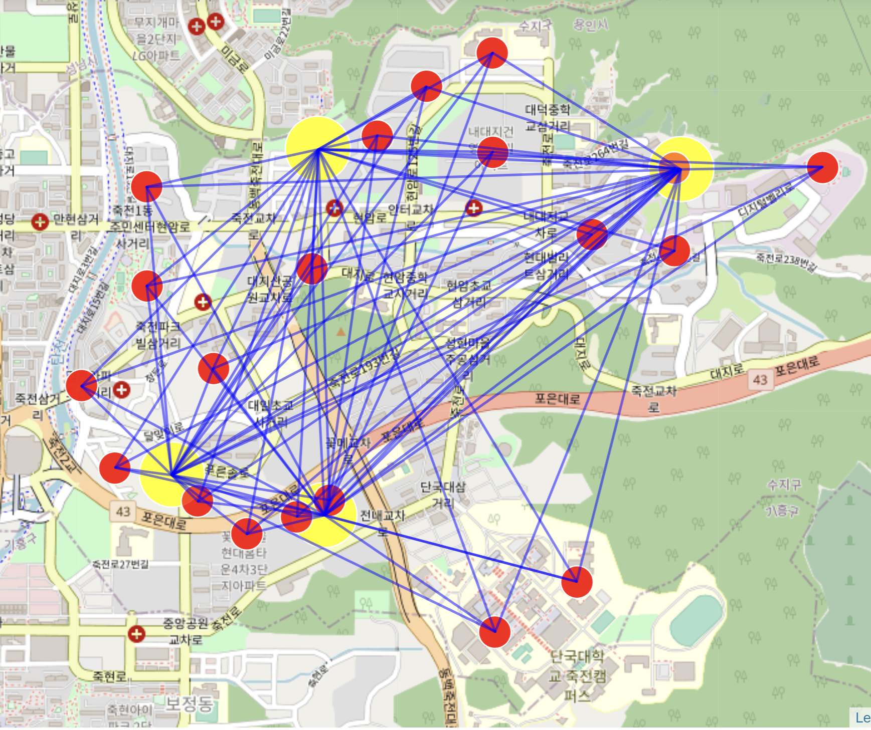
04 최종 후보지 선정 – P-median 모델을 활용하여 최종 후보지 선정
Set covering 및 P-median 모형의 시각화 결과
죽전1동
Set covering 시각화
P-median 시각화

Slide 36
6. 분석 시사점

Slide 37



06 분석 시사점
장기적 관점
공익적 관점
수익적 관점
장기적 최적 입지 고려
전기차 수요 증가 대비
충전소 인프라 확보
사용자와 가까운 입지 선정
기존 수요 뿐만 아니라
향후 전기차 전환을 통해 발생할
잠재수요를 고려
전기차 대전환 정책에 맞추어
잠재적으로 늘어날 전기차 수요 대비
전기차 충전소 공급망 확대
사용자에게 접근용이성을 제공하여
사용자 서비스 수준을 증가시키고
나아가 수익 증대를 기대

Slide 38
7. 참고 문헌

Slide 39
참고 문헌
- 권오성 (2017). 로드밸런싱을 고려한 전기차 충전소 입지선정에 관한 연구. 인하대학교 물류전문대학원 학위논문. 19
- 이향숙, 진무위, 추상호 (2017). 무인택배함의 최적입지 선정을 위한 방법론 개발. 한국ITS학회논문지. 16(4). 14-24
- 안용준 (2018). 세종시 전기자동차 충전인프라 최적입지선정 연구. 대전세종연구원. 1-129
- 광주시 전기차 충전소 입지선정 빅데이터 분석 결과 보고서. 광주시 정보통신과. 1-18
- 김장영 (2017). 서울시 최적의 전기자동차 충전소 위치 선정. 한국정보통신학회논문지. 21(8). 1576-1580

Slide 40
THANK YOU!

